Slide 1
自然語言處理 分詞與表示
Instructor: 馬豪尚

Slide 2
什麼是一個詞?
字符(character):
獨立的字符就是字符表裡能找到的字
例如:蜻、蜓、T 、H 、I 、S
詞(word):
句子裡最小具有獨立意義的單位
例如:蜻蜓、葡萄、this 、cat
英文:
Lemma: cat = cats
Wordform: cat != cats
中文:
葡萄、蜻蜓、蚯蚓、車門

Slide 3
自然語言的表示
語意在電腦內部是如何表示的？
根據表示方法的不同，自然語言處理經歷了四個時代變遷
小規模的專家知識
1950~1990
深度學習模型2010~2017
語料庫統計模型
1990~2010
大型預訓練語言模型2018~至今

Slide 4
基於符號（字串）表示的專家知識
「馬鈴薯非常好吃。」的情感傾向性？
如果：出現褒義詞「好」「喜歡」等
結果為正向情緒(褒義)
如果：出現“不”
則結果傾向性為負面
優點
符合人類的直覺
可解釋、可干預性好
缺點
知識不夠完備
需要專家建構與維護
不便於計算

Slide 5
基於向量表示的統計模型
獨熱編碼(one-hot encoding)使用高維度、離散、稀疏的向量表示詞
維度為詞列表大小，表示法中所有維度只有一位為1，其餘為0
馬鈴薯：[0, 0, 0, 0, 0, 0, 0, 1, 0, 0, 0, 0, …]
好：[0, 0, 0, 0, 0, 0, 1, 0, 0, 0, 0, 0, …]
吃：[0, 1, 0, 0, 0, 0, 0, 0, 0, 0, 0, 0, …]
?
語料庫
0.1
0.5
-0.2
1
0.9
… | 非常 | 土豆 | 馬鈴薯 | 吃 | 好 | …
… | 1 | 0 | 1 | 1 | 1 | …
缺點
嚴重的資料稀疏問題
無法處理「多詞一義」的現象
特徵擷取
馬鈴薯非常好吃。

Slide 6
詞的分佈語意假設
分佈語意假設（Distributional semantic hypothesis）
詞的意思可由其上下文詞的分佈來表示
You shall know a word by the company it keeps -- Firth J.R. 1957

Slide 7
詞的分佈（Distributional）表示
分佈詞向量
 | shinning | bright | trees | dark | look
moon | 38 | 45 | 2 | 27 | 12

Slide 8
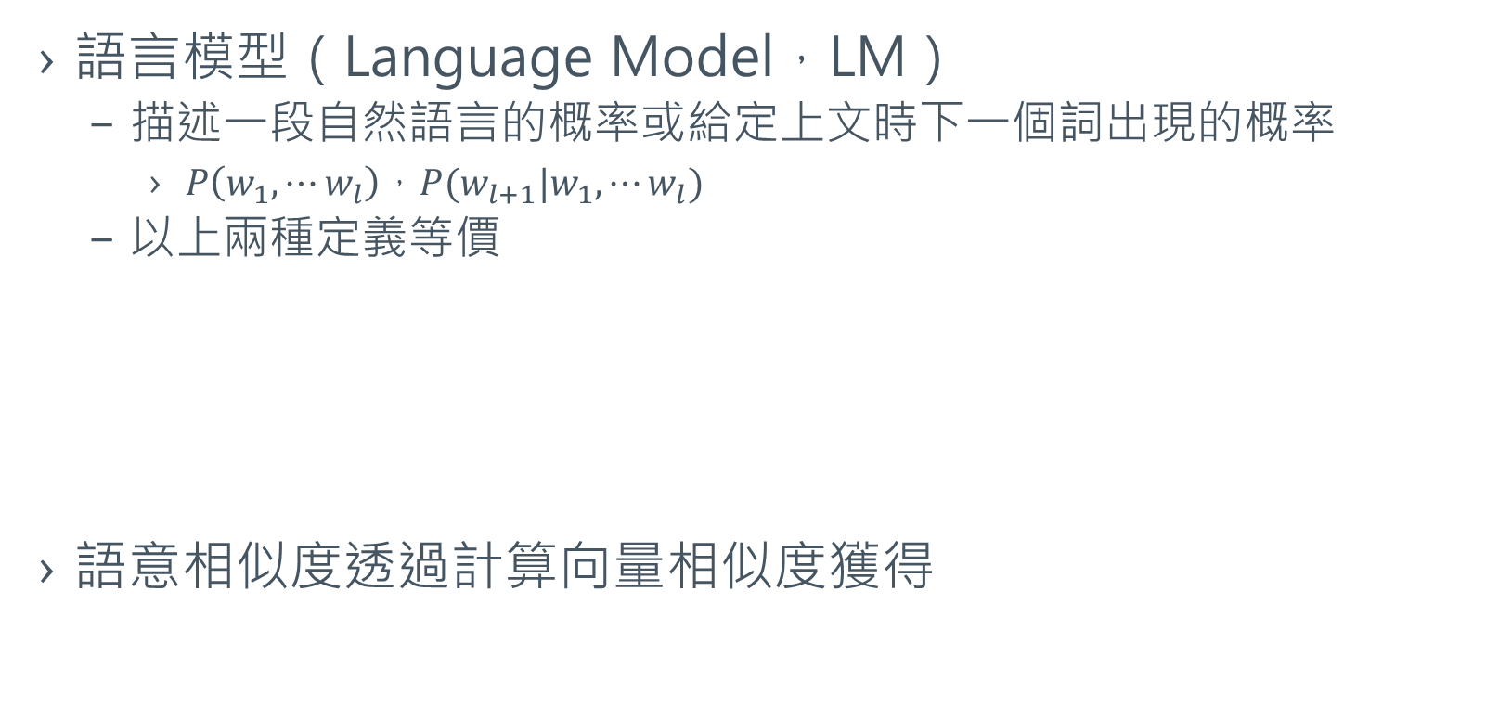
語言模型
語言模型（Language Model，LM）
描述一段自然語言的概率或給定上文時下一個詞出現的概率
$P\left(w_{1},⋯w_{l}\right)$，$P(w_{l+1}|w_{1},⋯w_{l})$
以上兩種定義等價
語意相似度透過計算向量相似度獲得
cucumber
star
moon

Slide 9
斷詞/分詞
詞（Word）
最小具有獨立意義的單位
中文分詞是將中文字序列切分成一個個單獨的詞
例如以下句子:「我的興趣是看電影和讀書」
「我的興\趣是看電\影和讀\書」像這樣分組是不符合現實世界的意義
「我\的\興趣\是\看\電影\和\讀書」透過斷詞技術就可以取得這樣的詞彙。

Slide 10
斷詞/分詞演算法
基於設定好的單位切分：將整個字符串以固定單位來切分，例如N-Gram
基於詞典的分詞法：將待匹配的字符串和一個已建立好的詞典中的詞進行匹配，通常會採用雙向匹配的方法，但這方法的能力有限，例如像是新發明的詞就無法進行匹配
統計的機器學習算法：如HMM，CRF (Conditional Random Field)，常見中文斷詞Jieba套件，對於不存在於字典的字詞就是用統計的方法來處理的

Slide 11
N-Gram 斷詞模型
N-gram 模型是一種基於統計機率的自然語言處理模型，用於對文本進行建模和預測。它基於一個簡單的假設，即在一個句子或文本中，下一個詞的出現只與前面的N-1 個詞有關，與整個文本的上下文無關。
N-gram 模型將文本拆分為一系列的N 個詞的序列，這些序列被稱為N-gram。
假設N=2，文本為“ChatGPT is a language model”，則會被拆分成:(ChatGPT, is) (is,a) (a,language) (language,model)

Slide 12
N-Gram 斷詞模型
我的興趣是看電影和讀書
Uni-Gram
「我\的\興\趣\是\看\電\影\和\讀\書」
Bi-Gram
「我的\的興\興趣\趣是\是看\看電\電影\影和\和讀\讀書」
Tri-Gram
「我的興\的興趣\興趣是\趣是看\是看電\看電影\電影和\影和讀\和讀書」

Slide 13
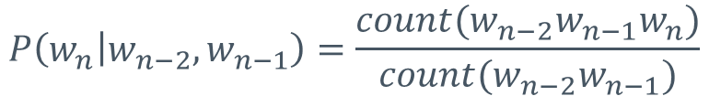
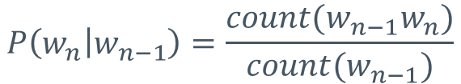
N-Gram 斷詞模型
Bi-Gram
Tri-Gram
$$P\left(w_{n} | w_{n−1}\right)=\frac{count(w_{n−1}w_{n})}{count(w_{n−1})}$$
$$P\left(w_{n} | {w_{n−2},w}_{n−1}\right)=\frac{count({w_{n−2}w}_{n−1}w_{n})}{count(w_{n−2}w_{n−1})}$$

Slide 14
基於詞典的分詞法
我的興趣是看電影和讀書
「我\的\興趣\是\看電影\和\讀\書」
詞典
我
興趣
電影
讀
看
書
看電影

Slide 15
中文斷詞
常遇到的難題
歧異詞
「我們 / 在野 / 生動 / 物 / 園 / 玩」
「我們 / 在 / 野生 / 動物園 / 玩」
新詞識別
特有名詞(ptt梗、溫拿)
人名地名

Slide 16
中文斷詞
正向最大批配法
會有一個詞典，將句子在詞典中由前向後比對，一一比對最長詞的匹配結果
「我們 / 在野 / 生動 / 物 / 園 / 玩」
逆向最大批配法
會有一個詞典，將句子在詞典中由後向前比對，一一比對最長詞的匹配結果
「我們 / 在 / 野生 / 動物園 / 玩」
正反都做完之後取最長詞
「我們 / 在 / 野生 / 動物園 / 玩」
「我們 / 在野 / 生 / 動物園 / 玩」

Slide 17
中文斷詞
基於詞典的斷詞方式，只要詞典中沒有收錄句子中的詞，那可能效果會非常差
大部份比較好的斷詞系統都是使用全切分方法，切分出與詞庫匹配的所有可能，然後再運用統計模型決定最好的切分結果

Slide 18
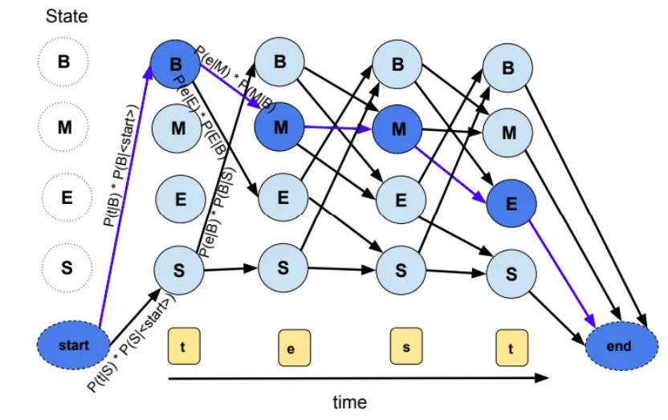
統計的機器學習算法
HMM(隱馬可夫模型Hidden Markov Model)
運用大量文本去統計”詞與詞”
之間的關聯性來模擬機率
B→Begin(詞開頭)
M→Middle(詞中間)
E→End(詞結尾)
S→Single(單獨)
在野生動物園→SBEBME

Slide 19
斷詞/分詞
以英語為代表的印歐語系語言，是否需要進行分詞？
這些語言詞形變化複雜如：computer、computers、computing等
僅用空格切分的問題
數據稀疏詞表過大，降低處理速度
子詞切分
將一個單詞切分為若干連續的片段（子詞）方法眾多，基本原理相似
使用盡量長且出現頻率高的子詞對單詞進行切分

Slide 20
BPE子詞切分演算法(Byte Pair Encoding)
建立子詞表 {“old”: 7, “older”: 3, “finest”: 9, “lowest”: 4}
Number | Token | Frequency
1 | </w> | 23
2 | o | 14
3 | l | 14
4 | d | 10
5 | e | 16
6 | r | 3
7 | f | 9
8 | i | 9
9 | n | 9
10 | s | 13
11 | t | 13
12 | w | 4

Slide 21
BPE子詞切分演算法(Byte Pair Encoding)
合併es
Number | Token | Frequency
1 | </w> | 23
2 | o | 14
3 | l | 14
4 | d | 10
5 | e | 16-13=3
6 | r | 3
7 | f | 9
8 | i | 9
9 | n | 9
10 | s | 13-13
11 | t | 13
12 | w | 4
13 | es | 13

Slide 22
BPE子詞切分演算法(Byte Pair Encoding)
合併est
Number | Token | Frequency
1 | </w> | 23
2 | o | 14
3 | l | 14
4 | d | 10
5 | e | 3
6 | r | 3
7 | f | 9
8 | i | 9
9 | n | 9
10 | t | 13-13
11 | w | 4
12 | es | 13-13
13 | est | 13

Slide 23
BPE子詞切分演算法(Byte Pair Encoding)
合併est</w>
Number | Token | Frequency
1 | </w> | 23-13
2 | o | 14
3 | l | 14
4 | d | 10
5 | e | 3
6 | r | 3
7 | f | 9
8 | i | 9
9 | n | 9
10 | w | 4
11 | est | 13-13
12 | est</w> | 13

Slide 24
BPE子詞切分演算法(Byte Pair Encoding)
合併ol
Number | Token | Frequency
1 | </w> | 10
2 | o | 14-10=4
3 | l | 14-10=4
4 | d | 10
5 | e | 3
6 | r | 3
7 | f | 9
8 | i | 9
9 | n | 9
10 | w | 4
11 | est</w> | 13
12 | ol | 14

Slide 25
BPE子詞切分演算法(Byte Pair Encoding)
合併old
Number | Token | Frequency
1 | </w> | 10
2 | o | 4
3 | l | 4
4 | d | 10-10
5 | e | 3
6 | r | 3
7 | f | 9
8 | i | 9
9 | n | 9
10 | w | 4
11 | est</w> | 13
12 | ol | 10-10
13 | old | 10

Slide 26
BPE子詞切分演算法(Byte Pair Encoding)
子詞詞表
Number | Token | Frequency
1 | </w> | 10
2 | o | 4
3 | l | 4
4 | e | 3
5 | r | 3
6 | f | 9
7 | i | 9
8 | n | 9
9 | w | 4
10 | est</w> | 13
11 | old | 10

Slide 27
BPE子詞切分演算法(Byte Pair Encoding)
將子詞詞表依照子詞的長度由大到小進行排序
從前向後遍歷子詞詞表，依序判斷一個子詞
是否為單字的子字串如果是則將該單字切分，然後繼續向後遍歷子詞詞表
如果子詞詞表全部遍歷結束，單詞中仍然有子串沒有被切分，那麼這些子串一定為低頻串，則使用統一的標記，如'<UNK>'進行替換

Slide 28
BPE子詞切分演算法(Byte Pair Encoding)
the oldest man in USA
[“the</w>”, “old”, “est</w>”, “man</w>”, “in</w>”, “USA</w>” ]
→[1, 2, 5, 3, 4, <unk>]
Number | Token
1 | the</w>
2 | old
3 | man</w>
4 | in</w>
5 | est</w>

Slide 29
NLTK (Natural Language Tool Kit)
import nltk
nltk.download('punkt')
斷詞
nltk.word_tokenize(string)
斷句
nltk.sent_tokenize(paragragh)

Slide 30
NLTK正規表達式客製斷詞
from nltk.tokenize import RegexpTokenizer
RegexpTokenizer() 的參數跟用法：
第一個參數會是你希望它留下來的東西。也就是說，你要告訴它每次遇到”非什麼條件的東西”就要停下來分割字串
第二個參數gaps告訴它我們需不需要保留第一個參數指涉的東西，也就是遇到的分割符號(false: 不需要保留)

Slide 31
NLTK正規表達式客製斷詞
自定義規則去除標點符號
tokenizer = RegexpTokenizer(r'\w+', gaps = False)
clean_sent = tokenizer.tokenize(string)
保留不是標點符號的符號I’m
tokenizer2 = RegexpTokenizer(r'\w+|\'\w+', gaps = False)
clean_sent2 = tokenizer2.tokenize(string)
保留切割用的字符串
tokenizer3 = RegexpTokenizer(r'\w+|\'\w+', gaps = True)
clean_sent3 = tokenizer3.tokenize(string)

Slide 32
NLTK正規表達式客製斷詞
去除stopword
from nltk.corpus import stopwords
nltk.download('stopwords')
stopword = stopwords.words('english')

Slide 33
文字正規化
詞幹提取(Stemming)
詞幹提取是去除詞綴得到詞根的過程
較偏向基於規則(rule-based)的方式去拆解單詞
後綴去除法
如果詞的結尾是「ed」,則去掉「ed」
如果詞的結尾是「ing」,則去掉「ing」
如果詞的結尾是「ly」,則去掉「ly」

Slide 34
文字正規化
詞形還原(Lemmatization)
首先確定詞彙的發音部分，然後根據發音的部分確定詞彙的根，停頓詞規則隨著單詞的發聲部分的改變而改變
動詞形式、形容詞形式、名詞形式、名詞複數、過去分詞…將不同形式的字還原成同一個字
降低文本詞彙的複雜度
Example
play, played, playing, plays
baby, babies
feet, foot

Slide 35
文字正規化
Stemming
計算速度快
容易over stemming
在處理特殊的詞上效果較差(run/ran)
Lemmatization
相較於 Stemming 會更精準
處理的時間較長

Slide 36
NLTK stemming
載入模組
from nltk.stem.porter import PorterStemmer
創建 PorterStemmer 物件
ps=PorterStemmer()
使用已創的物件去做詞幹提取
ps.stem(words)

Slide 37
NLTK lemmatizer
載入模組
from nltk.stem import WordNetLemmatizer
nltk.download('omw-1.4')
創建WordNetLemmatizer物件
wnl = WordNetLemmatizer()
使用已創的物件去做詞形還原
wnl.lemmatize(words)

Slide 38
NLTK詞頻統計
載入模組
from nltk.probability import FreqDist
建立字典
fdist = FreqDist(result)
詞頻統計函式
fdist.most_common()
fdist.most_common(number)

Slide 39
NLTK語料庫
Gutenberg
是第一個提供免費的網路電子書平台，根據官方網站說明，project gutenberg 已經有超過 57,000本免費的電子書，NLTK 的 package 僅納入部分語料
Brown
brown 語料庫是第一個百萬等級的電子語料庫(英文)， 1961 年由 Brown University 所整理，這個語料庫包含的字詞來自 500 個資料源，並參考資料源的種類做分類，例如：adventure 、news、reviews…等。
Reuters
reuters 是路透社語料庫，涵蓋 10,788 個新聞文本，共有 90 個分類，例如：housing、income、tea…等。
Inaugural
inaugural 是歷屆美國總統就職演說的語料庫，文本的命名方式是『年份+人名』 ，共有 56 個文本，最新一筆收錄的是 2009 年 Obama 的演說稿。

Slide 40
NLTK語料庫
載入語料庫(以gutenberg為例)
from nltk.corpus import gutenberg
查找語料庫當中的文本 id
corpus.fileids()
原始內容、單詞列表、句子列表
corpus.raw(fileids)
corpus.words(fileids)
corpus.sents(fileids)
語料庫內文本的分類屬性
corpus.categories(fileids)

Slide 41
練習
基於NLTK套件建立一個英文文本詞頻統計程式
下載NLTK語料庫內的任意一篇文章當作要處理的文件
資料清理
全部改成小寫
去除非標點符號(但是要保留一般符號)
去除stop words
斷詞
文字正規化
詞頻統計並輸出

